Slide 1

Command pattern
Nhóm 03
21522553 – Lê Hồng Sơn
21522495 – Nguyến Hoàng Minh Quân

Slide 2
Nội dung
Tổng quan
Tên
Mô tả ngắn về mẫu
Phân loại
Ngữ cảnh/trường hợp sử dụng
Cấu trúc mẫu và mô tả
Các bước hiện thực mẫu + code minh họa cho ví dụ trên
Ưu điểm & Nhược điểm
Liên quan đến các mẫu khác

Slide 3
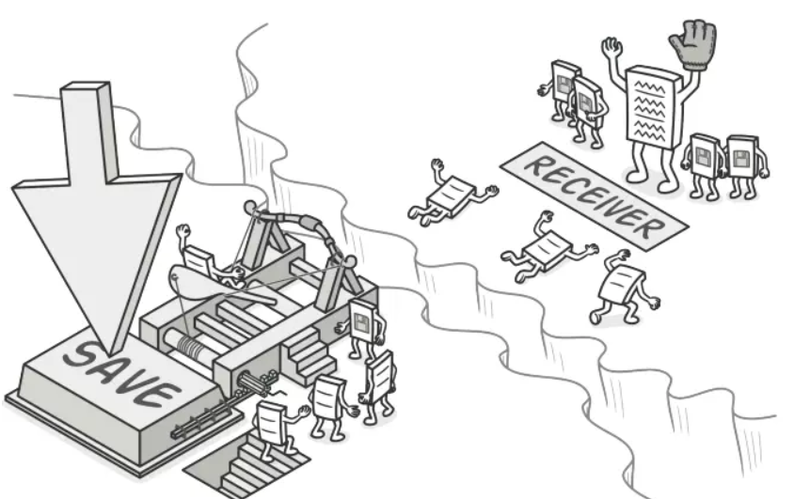
1. Tổng quan
Tên mẫu: Command (hay “Action”, “Transaction”)
Phân loại: Behavioral Pattern
Mô tả ngắn: Command pattern cho phép chuyển đổi một request thành một object độc lập chứa tất cả thông tin về request đó. Việc chuyển đổi này cho phép tham số hoá các methods với các yêu cầu khác nhau như log, queue (undo/redo), transtraction.
Khái niệm Command Object giống như một class trung gian được tạo ra để lưu trữ các câu lệnh và trạng thái của object tại một thời điểm nào đó.

Slide 4
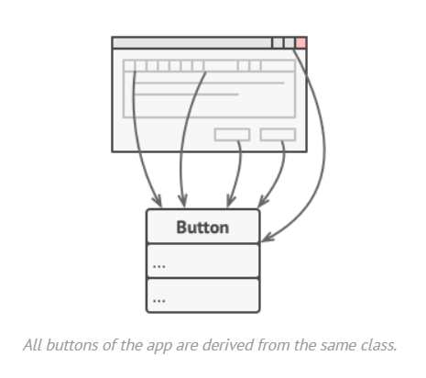
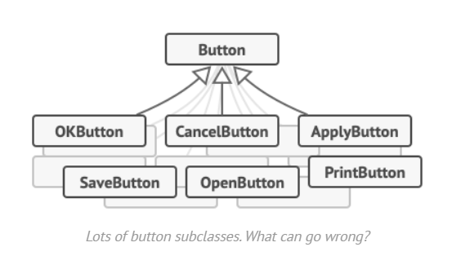
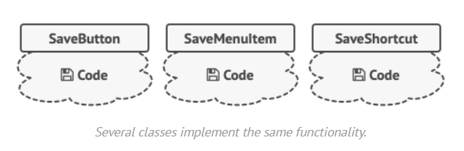
2. Ngữ cảnh/trường hợp sử dụng

Slide 5
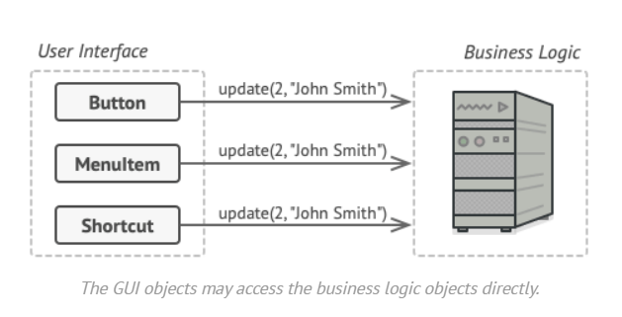
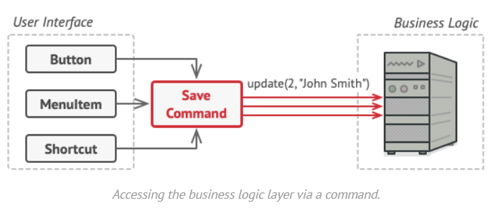
2. Ngữ cảnh/trường hợp sử dụng

Slide 6
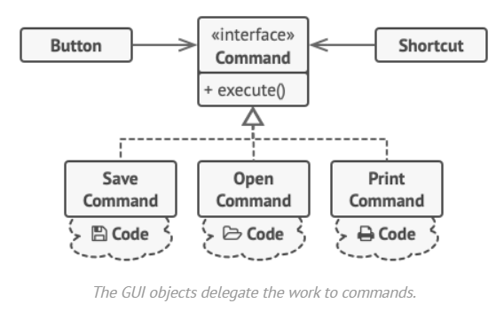
2. Ngữ cảnh/trường hợp sử dụng

Slide 7
2. Ngữ cảnh/trường hợp sử dụng
Khi muốn tránh các hard-wired(kết nối cứng). Việc triển khai hard-wired vào 1 lớp là không linh hoạt.
Khi cần đưa ra yêu cầu cho đối tượng mà không cần biết bất cứ gì về hoạt động được yêu cầu cũng như cụ thể nơi nhận yêu cầu.
Khi muốn thực hiện các yêu cầu theo thứ tự nhất định (queue) hoặc cần kiểm soát việc thực thi các yêu cầu một cách linh hoạt
Khi muốn triển khai các thao tác có thể đảo ngược.

Slide 8
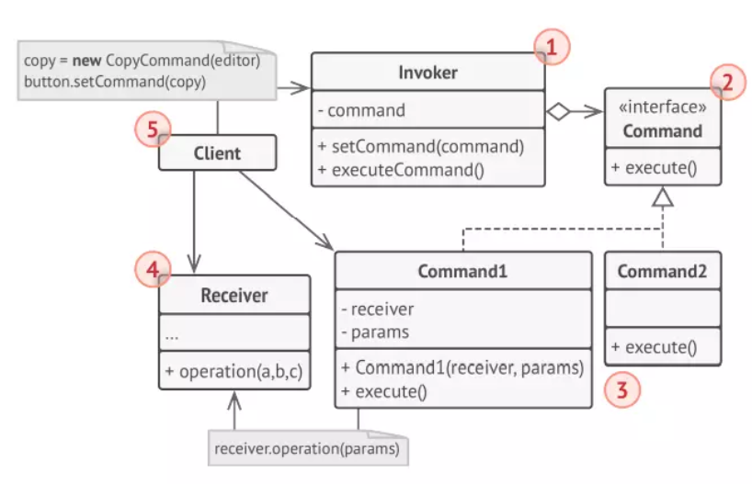
3. Cấu trúc mẫu và mô tả
Notes:
Các thành phần trong mô hình:
Context: là lớp có nhiều trạng thái, hành vi lớp sẽ bị thay đổi bởi trạng thái. Được sử dụng bởi Client. Client không truy cập trực tiếp đến State của Object. Lớp Context này chứa thông tin của ConcreteState Object, cho hành vi nào tương ứng với trạng thái nào hiện đang được thực hiện.
State Interface: Là interface hoặc abstract class xác định các đặc tính cơ bản của tất cả Concrete Object. Chúng sẽ được sử dụng bởi đối tượng Context để truy cập chức năng có thể thay đổi
Concrete States: Là lớp cụ thể của state ứng với từng trạng thái của context

Slide 9
3. Cấu trúc mẫu và mô tả
Các thành phần trong mô hình:
Command: là một interface hoặc abstract class, chứa một phương thức trừu tượng thực thi (execute) một hành động (operation). Request sẽ được đóng gói dưới dạng Command.
ConcreteCommand: Triển khai giao diện Command và kết nối với các thực thể cụ thể mà nó chịu trách nhiệm thực hiện. ConcreteCommand lưu trữ tham chiếu đến Receiver (người nhận) và cung cấp phương thức Execute() để gọi các hành động trên Receiver.

Slide 10
3. Cấu trúc mẫu và mô tả
Các thành phần trong mô hình:
Client: tiếp nhận request từ phía người dùng, đóng gói request thành ConcreteCommand thích hợp và thiết lập receiver của nó.
Invoker (Sender): tiếp nhận ConcreteCommand từ Client và gọi execute() của ConcreteCommand để thực thi request.
Receiver: đây là thành phần thực sự xử lý business logic cho case request. Trong phương thức execute() của ConcreteCommand chúng ta sẽ gọi method thích hợp trong Receiver.

Slide 11
4. Ví dụ minh họa

Slide 12
5. Ưu điểm & Nhược điểm
Ưu điểm:
Đảm bảo nguyên tắc Single Responsibility
Đảm bảo nguyên tắc Open/Closed
Có thể thực hiện hoàn tác
Giảm kết nối phụ thuộc giữa Invoker và Receiver
Cho phép đóng gói yêu cầu thành đối tượng, dễ dàng chuyển dữ liệu giữa các thành phần hệ thống

Slide 13
5. Ưu điểm & Nhược điểm
Nhược điểm:
Command Pattern có thể làm tăng độ phức tạp của mã nguồn bởi vì mỗi yêu cầu phải được biểu diễn bằng một lớp Command riêng biệt. Điều này có thể làm cho mã nguồn trở nên phức tạp hơn, đặc biệt là trong các ứng dụng nhỏ.

Slide 14
6. Liên quan đến các mẫu khác
Command Pattern có thể liên quan đến một số pattern khác trong thiết kế phần mềm, một số mối quan hệ bao gồm:
Mẫu Observer: Command Pattern và Observer Pattern thường được sử dụng cùng nhau. Command có thể được sử dụng để thực hiện một hành động khi trạng thái của một đối tượng thay đổi.
VD: Một Command có thể được gửi khi một trạng thái thay đổi, và các Observer có thể đăng ký để nhận và thực thi các lệnh đó.

Slide 15
6. Liên quan đến các mẫu khác
Mẫu Chain of Responsibility: Các object lệnh trong Command Pattern có thể được tổ chức thành một chuỗi (chain), nơi mỗi object có thể thực hiện một phần nhỏ của một yêu cầu hoặc chuyển nó cho đối tượng tiếp theo trong chuỗi.
VD: Mỗi lệnh có thể thực hiện một bước cụ thể của một quy trình và chuyển giao quyền lực cho lệnh tiếp theo trong chuỗi.

Slide 16
6. Liên quan đến các mẫu khác
Mẫu Decorator: Command Pattern có thể sử dụng Decorator Pattern để thêm chức năng mới cho các lệnh mà không làm thay đổi cấu trúc của chúng.
VD: Các decorator có thể được áp dụng cho các lệnh để thêm các chức năng bổ sung mà không làm thay đổi cách lệnh cơ bản thực hiện công việc của mình.

Slide 17
6. Liên quan đến các mẫu khác
Command và Strategy có thể trông giống nhau vì bạn có thể sử dụng cả hai để tham số hóa một đối tượng bằng một số hành động. Tuy nhiên, chúng có mục tiêu rất khác nhau.
Sử dụng Command để chuyển đổi bất kỳ thao tác nào thành một đối tượng. Các tham số của thao tác trở thành các trường của đối tượng đó. Việc chuyển đổi cho phép trì hoãn việc thực thi thao tác, xếp hàng, lưu trữ lịch sử lệnh, gửi lệnh đến các dịch vụ từ xa, v.v.
Mặt khác, Strategy thường mô tả các cách khác nhau để thực hiện cùng một việc, cho phép bạn hoán đổi các thuật toán này trong một lớp ngữ cảnh duy nhất.

Slide 18
6. Liên quan đến các mẫu khác
Có thể coi Visitor là một phiên bản mạnh hơn của mẫu Command. Các đối tượng của nó có thể thực hiện các thao tác trên nhiều đối tượng khác nhau thuộc các lớp khác nhau.

Slide 19
Thanks for watching!

